Slide 1
Transzportfolyamatok. Vezikuláris transzport, endo-, exocitózis
ZSIROS VIKTÓRIA
2017.10.02.
Semmelweis Egyetem

Slide 2
TRANSZPORTFOLYAMATOK
Egyszerű diffúzióval:
zsíroldékony, kis, töltéssel nem rendelkező
molekulák a koncentrációgrádiens által
irányítva
Membrántranszport fehérjék segítségével:
vízoldékony (hidrofil), kis molekulák
1. szállítófehérjék
2. csatornafehérjék

Slide 3
1. SZÁLLÍTÓFEHÉRJÉK
Nagyfokú szelektivitás
Gyakran csak egy típusú molekulát transzpoltálnak
A specifikus molekulához való kötődés után konformációváltozáson mennek át

Slide 4
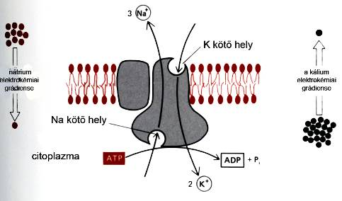
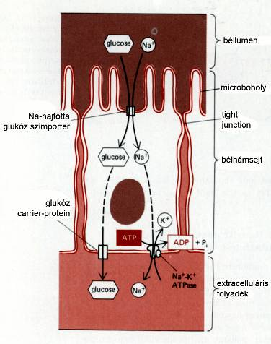
Na⁺/K⁺ ATPáz
Energiaigényes folyamat- AKTÍV TRANSZPORT
Az koncentrációgrádienssel szemben megy végbe.
Az energia általában ATP hidrolízisével keletkezik.
Glukóztranszporter
Nincs szükség energiára- PASSZÍV TRANSZPORT
Az koncentrációgrádienssel megegyező irányba
megy végbe.
Notes:
Aktív transzport: energiaigényes, koncentráció ellenében megy! ATP energia kell! NaKATPáz: a sejtek legtöbb ATP-jét égeti el. Na ki, K be. Kb 10x különbség a membrán 2 oldalán. A kialakuló gradiens több transzport lehetőségét is adja: Na együtt be glukóz (szimport) Így megy végbe sok transzportfolyamat a vese csatornácskáiban (klorid, bikarbonát) és a pH beállításakor is (NaH antiporterek)
Polarizált sejtek!!! Apikális membrán, bazális membrán különböző fehérjék: lipid és egyéb feh. Szortingja!!! Polaritás.

Slide 5
2. CSATORNAFEHÉRJÉK
A membránon keresztül vezető hidrofil csatornákat
képeznek
Ionszelektívek
A sejt szükségletei által szabályozottak
A transzportot különböző faktorok szabályozhatják:
membránpotenciál (idegsejt)- feszültség-függő ioncsatorna
neurotranszmitterek (izomsejt)- ligand-függő ioncsatorna
mechanikai stressz (belső fül)- feszülésaktivált csatorna

Slide 6
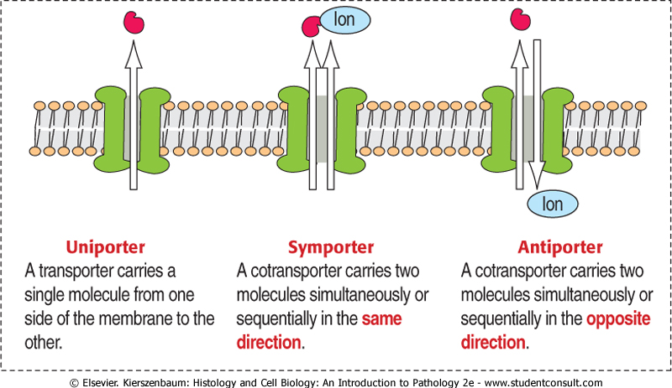

Slide 7
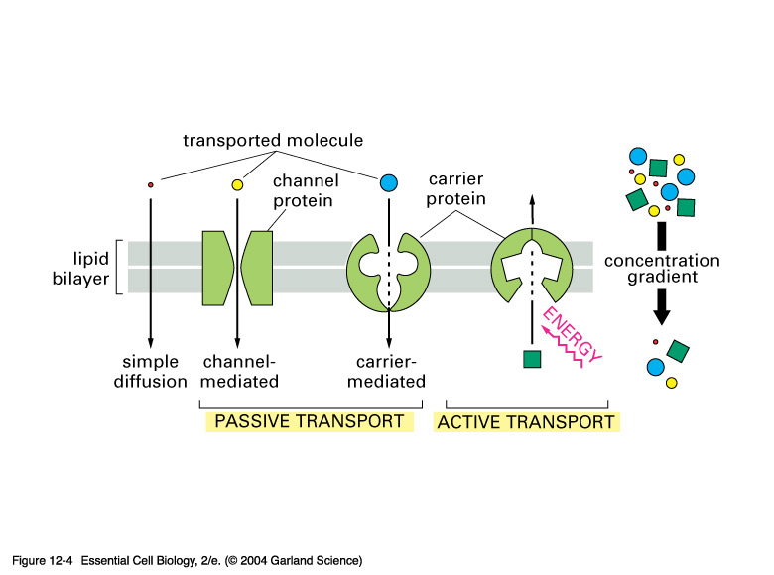

Slide 8
Cisztás fibrózis
CFTR-fehérjét (Cl¯- csatorna) kódoló gén mutációja
Nyák felhalmozódása a légutakban és az emésztőtraktusban

Slide 9
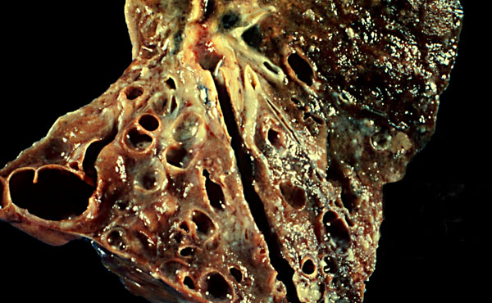
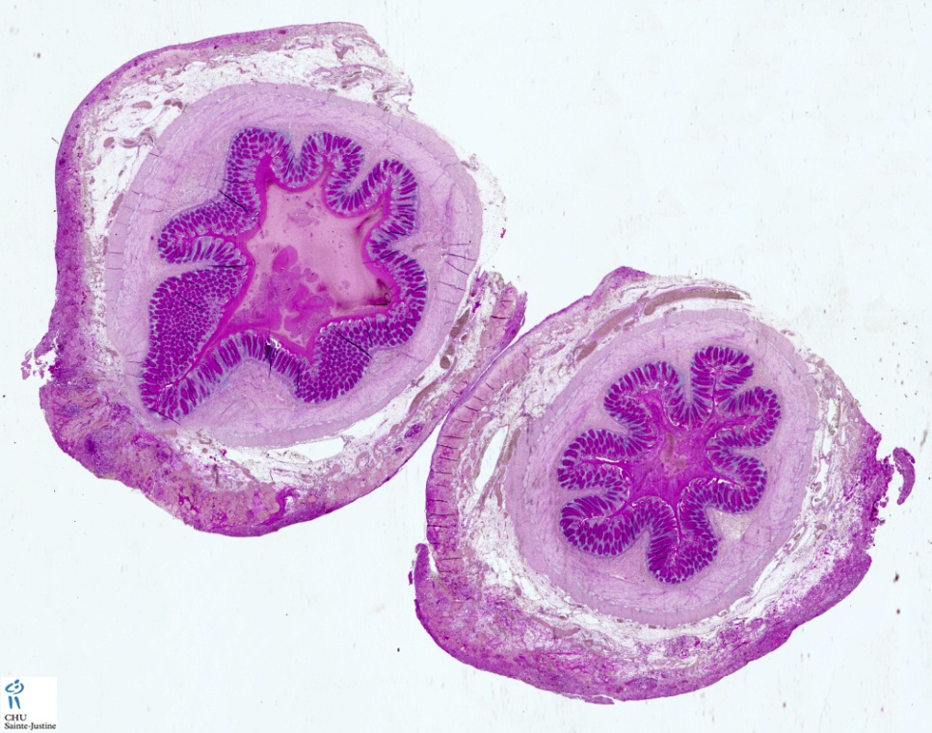

Slide 10
VEZIKULÁRIS TRANSZPORT
A plazmamembrán jól meghatározható helyeken alaki változáson megy át- vezikulák képződnek (vezikuláris bimbózás)
Lehetővé teszi a molekulák számára a sejtbe való bejutást, ill. kijutást vagy sejten belüli mozgást
Membránintegritás megmarad

Slide 11
ENDOCITÓZIS
Vezikuláris transzport
Folyadék és makromolekulák bejutása a sejtbe
Bizonyos molekulák felvételéhez egy speciális fehérje (pl.: clathrin) szükséges a vezikula képződéséhez
Formái: pinocitózis, fagocitózis, receptormediált endocitózis

Slide 12
PINOCITÓZIS
Sejtivás
Folyadék és kis fehérjemolekulák felvétele
Minden sejtben megfigyelhető
Vezikulák lefűződésében bizonyos mechanoenzimek (pl.:dinamin-GTPáz) fontos szerepet játszanak

Slide 13
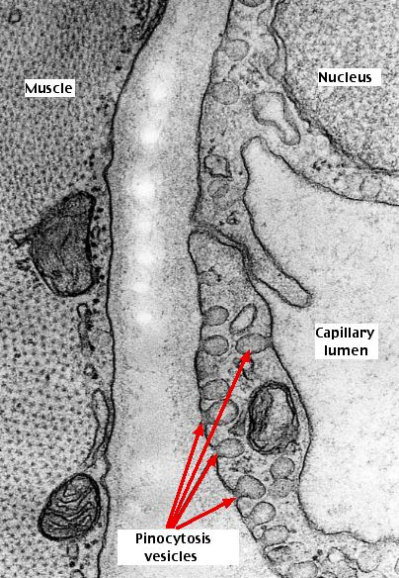

Slide 14
FAGOCITÓZIS I.
Sejtevés
Nagyméretű részecskék (sejttörmelék, baktériumok, idegen anyagok) bekebelezése
Pseudopodiumokkal (álláb) történik
A képződött nagyméretű vezikulákat fagoszómának nevezzük
Főleg a mononukleáris fagocita rendszer (MPS) sejtjei végzik

Slide 15
FAGOCITÓZIS II.
Általában receptor-mediált folyamat: az MPS sejtjei a mikroorganizmusok vagy sejtek felszínén lévő Fc- fragmentumokat ismerik fel
De ezek nélkül is képesek bekebelezni nem biológiai anyagokat (szén, anorganikus és organikus törmelék, azbeszt)
Aktin-citoszkeleton nagyfokú átrendeződése
Clathrin-független és aktin-függő

Slide 16
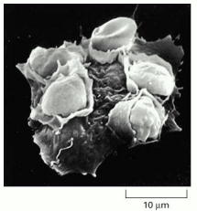
FAGOCITÓZIS
baktérium
falósejt
(makrofág)
fagoszóma
Makrofág fagocitál ellenanyag-borította vörösvértesteket.
E.S. Gold et al., J Exp. Med. 190:1849–1856, 1999. © The Rockefeller University Press.)

Slide 17
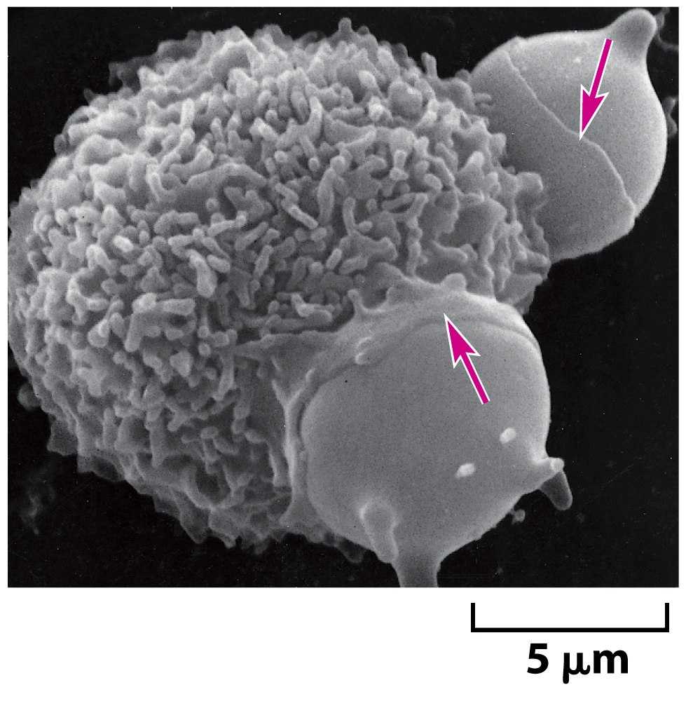
Egér makrofág vörösvértesteket kebelez be, SEM kép
nyíl: pseudopodium (álláb)
Figure 13-46 Molecular Biology of the Cell (© Garland Science 2008)

Slide 18
RECEPTOR-MEDIÁLT ENDOCITÓZIS
Clathrin-függő endocitózis
Caveolin-függő endocitózis
Clathrin- és caveolin-független endocitózis

Slide 19
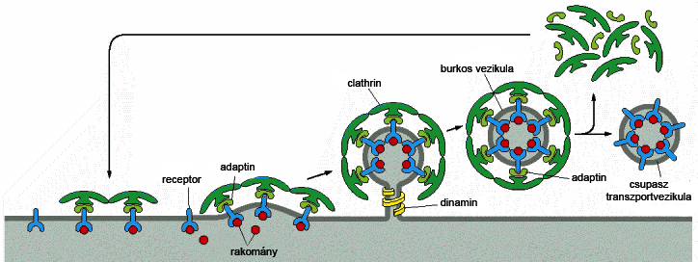
A clathrin-burkos vezikula keletkezése és lefűződése
A burkos vezikula clathrin burka összeszerelődik (3 molekula, triskelion).
Mindeközben a receptorok gyűlnek a clathrin burokba.
A burok kialakulásában az adaptin fehérjének fontos szerep jut.
A burok kész a receptor által megkötött ligandok (a rakomány) felvételére.
A vezikula bedomborodik a citoplazmába („budding” / bimbózás).
A lefűződésben a dinamin fehérjének fontos szerep jut.
A burkos vezikula lefűződik, rövidesen elveszíti burkát.
A receptorok visszakerülnek a plazmamembránra.

Slide 20
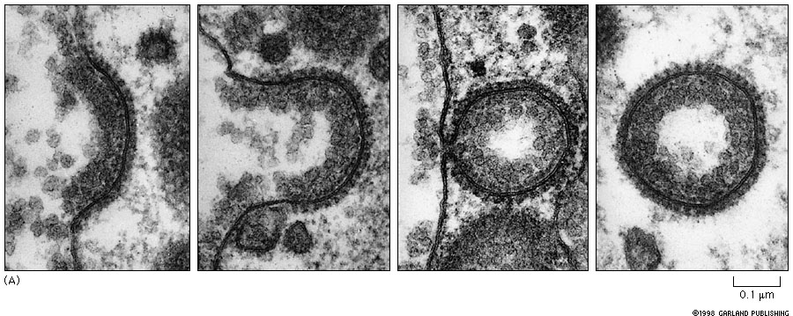

Slide 21
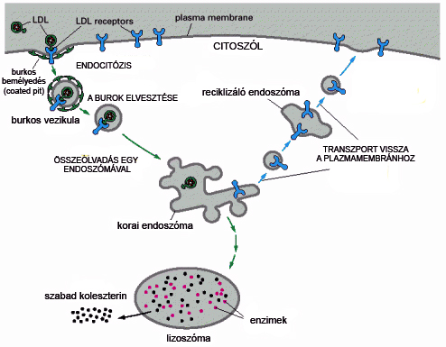
A receptor-mediált endocitózis – az LDL felvétel
Notes:
LDL: low density lipoprotein, alacsony sűrűségű lipoprotein

Slide 22
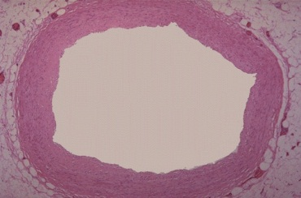
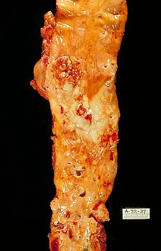
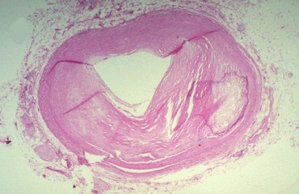
Abnormálisan magas vérkoleszterin-szinttel járó familiáris hiperkoleszterolémia
Az érintett páciensekben nem működik a koleszterin-észtert szállító LDL-részecskék receptorok által közvetített felvétele a sejtekbe.

Slide 23
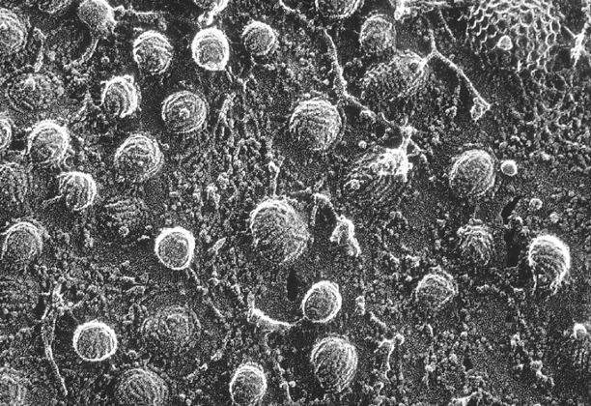
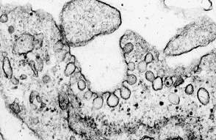
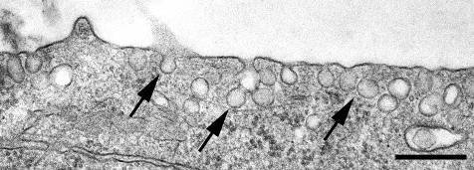
Egy másik burkos vezikula: a caveolák morfológiája
Dr L. Kiss Anna felvétele

Slide 24
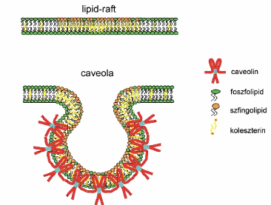
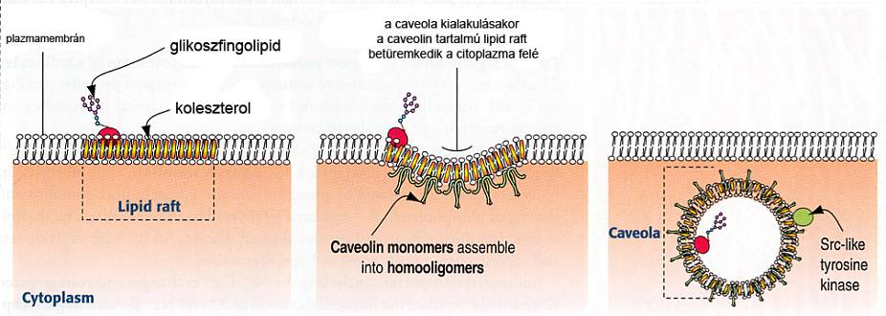
A caveolák szerkezete és létrejötte
A caveola burkának alkotói:
Lipidek:
glikolipidek, szfingolipid, koleszterin
Fehérjék:
a caveolin fehérjecsalád (21-24 kDa)
Jellegzetesség: scaffolding domain;
a jelátvitelben, sejtosztódásban szerepet játszó molekulák megkötése
caveolin oligomerek
épülnek be a lipid raftba

Slide 25
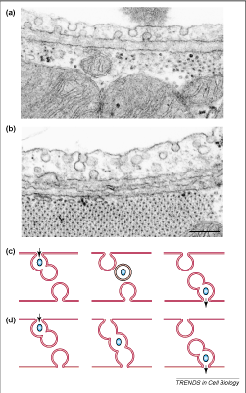
Transzcitózis
Gyors anyagtranszportot tesz lehetővé.
Endothelsejtekben jól megfigyelhető.
A caveolák általi mediált anyagtranszport egy formája.
A caveolák nem fűződnek le, csak átmenetileg csatornát alkotnak a sejten át.
Néha csak egy diafragma a sejten keresztüli transzport egyetlen akadálya.
Caveolae: anchored, multifunctional platforms of the lipid ocean
Bo van Deurs, 2003 TRENDS in Cell Biology, 13, 92-100

Slide 26
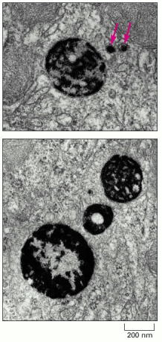
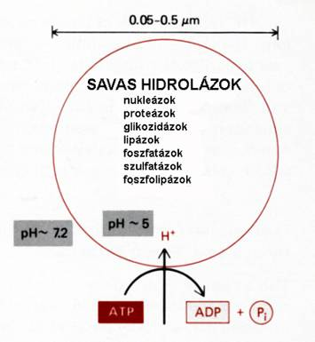
LIZOSZÓMA I.
Emésztőenzimeket tartalmaznak.
Savas pH szükséges az enzimműködéshez.
Összeolvadnak olyan sejtalkotókkal, melyek tartalma savas
(pl.: késői endoszómák)
Savas foszfatáz kimutatás
(Courtesy of Daniel S. Friend.)
Notes:
A lizoszómák az endocitotikus útvonal végállomásai: emésztőenzimeik megemésztik a fagocitált, lebontásra szánt anyagokat. Ez lehet endoszóma, fagoszóma illetve autofagoszóma (a sejt a saját anyagait bontja).

Slide 27
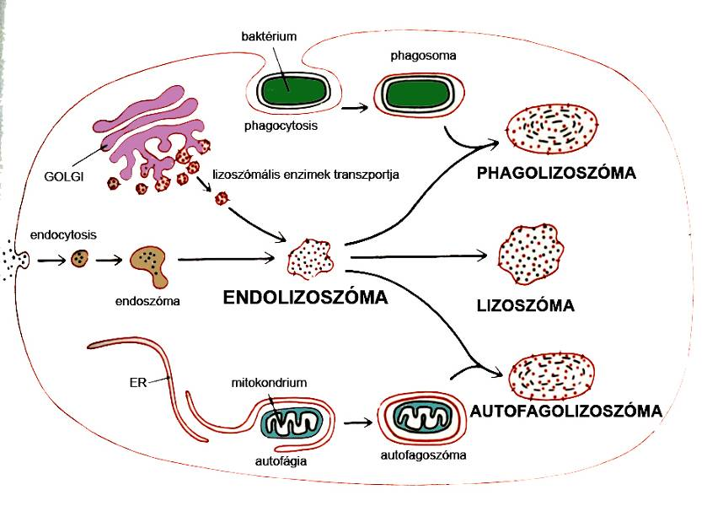
LIZOSZÓMA II.

Slide 28
LIZOSZÓMÁLIS TÁROLÁSI BETEGSÉGEK
Genetikai háttér
Diszfunkcionális lizoszómák
A lizoszómális enzimek által lebontandó anyagok
felhalmozódnak a sejtben, így annak halálát okozva

Slide 29
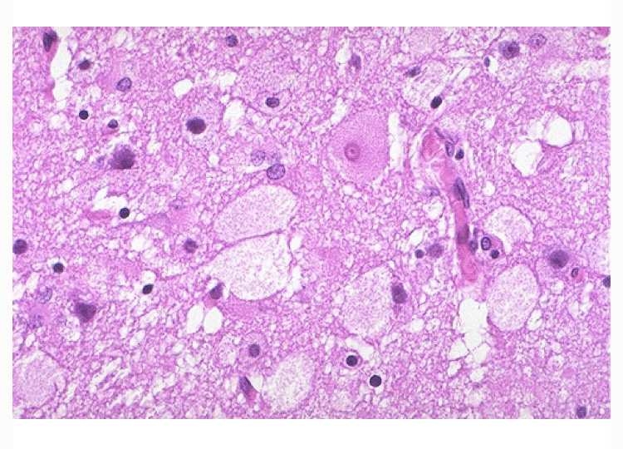
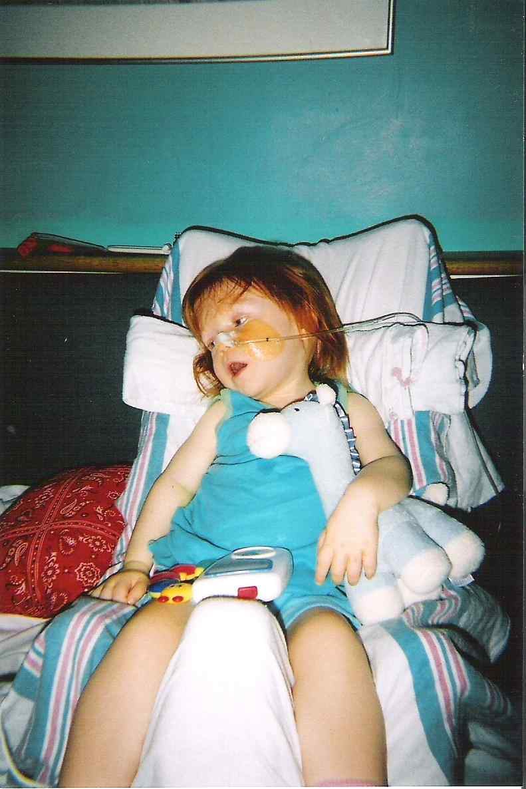
Tay-Sachs kór
Gangliozid felhalmozódása a neuronokban
Mentális és fizikális leépülés
4 éves kor körül halál

Slide 30
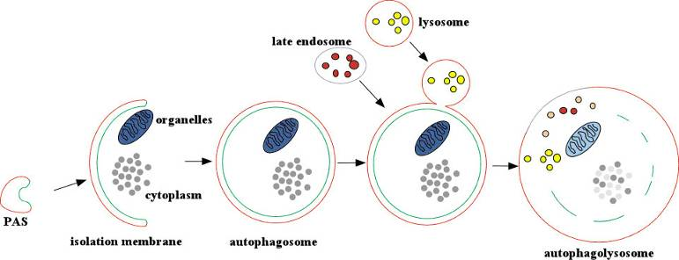
AUTOFÁGIA
Saját anyagok lebontása, ami a citoplazmatikus alkotóknak, különösen a membránnal határolt organellumoknak a lizoszómákban történő emésztését jelenti.

Slide 31
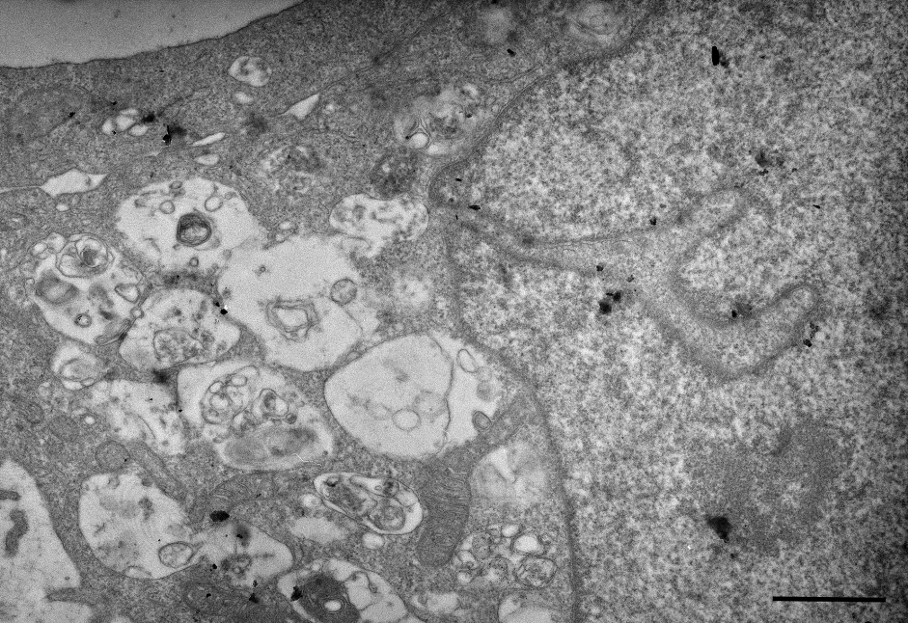
Autofagoszómák

Slide 32
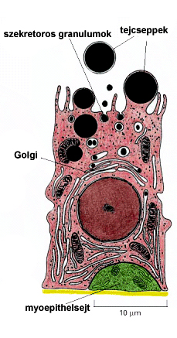
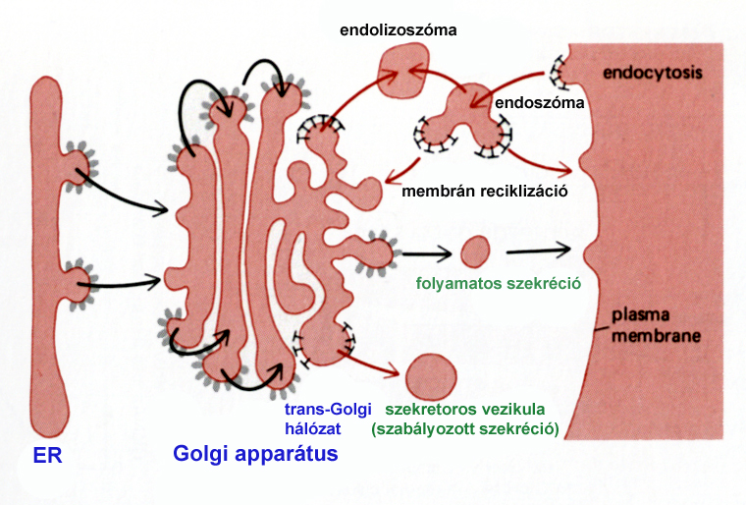
EXOCITÓZIS
Constitutív (folyamatos)
minden sejtre jellemző
(pl.: membránfehérjék transzportja a plazmamembránhoz)
Regulált (speciális stimulusra)
szabályozott folyamat
külső behatásra történik
(pl.: hormontermelő sejtek, idegsejtek, hízósejt, emésztőmirigyek)
emlőmirigy szekretoros sejtje

Slide 33
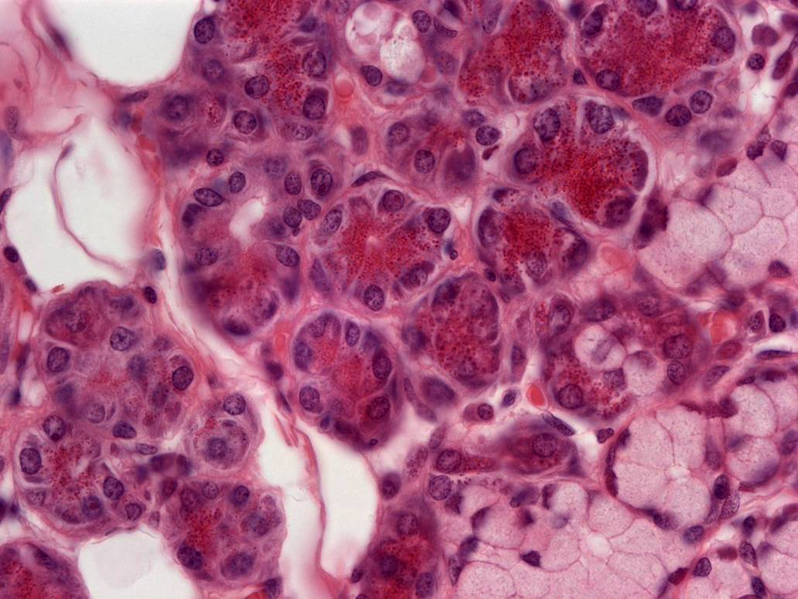
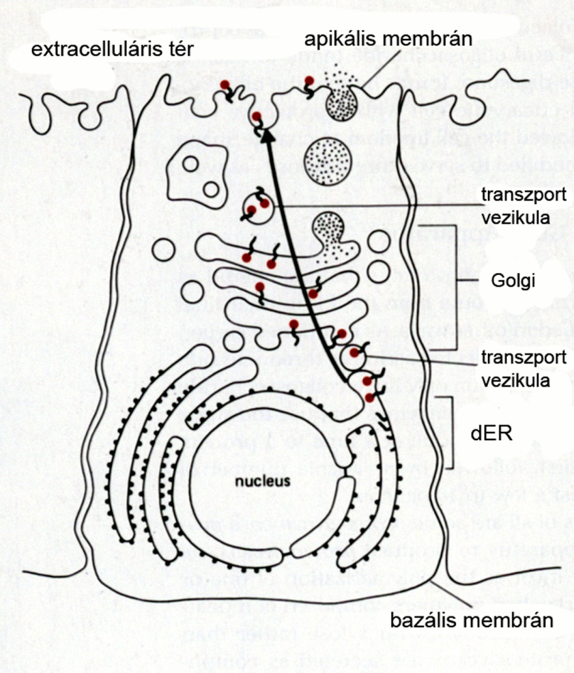
Glandula submanibularis (Dr Lukáts Ákos felvétele)
serosus
mirigyvégkamrák
mucinózus
mirigyvégkamrák

Slide 34
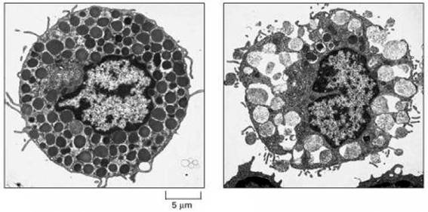
További példa az exocitózisra: a hízósejt, a hisztamin és az allergia
Hízósejt elektronmikroszkópos képe

Slide 35
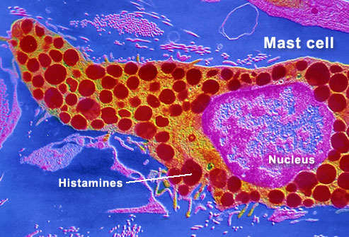

Slide 36
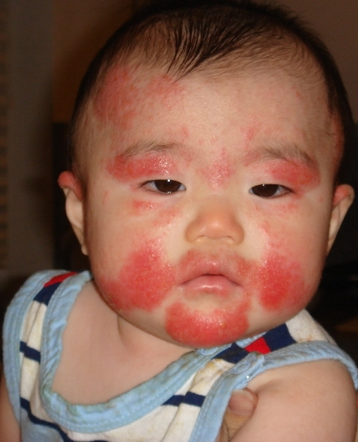
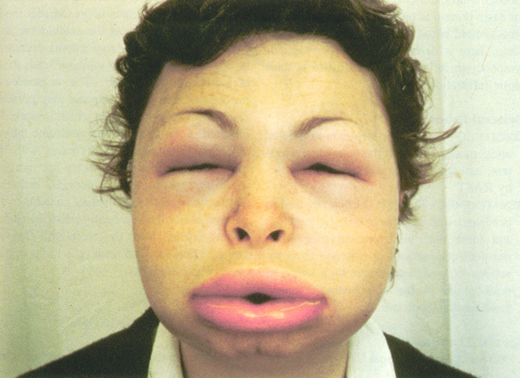

Slide 37
Felhasznált irodalom
Rölich Pál: Szövettan könyv
Ross: Histology text book
Google
tankönyvtár.hu

Slide 38
Köszönöm a figyelmet!

